Slide 1
স্বাগতম

Slide 2
পরিচিতি
প্রকৌ, মোঃ মোস্তাফিজুর রহমান খান
ডিপ্লোমা ইন ইঞ্জিনিয়ারিং (কম্পিউটার)
আধ্যক্ষ(ভারপ্রাপ্ত) ও
প্রভাষক (কম্পিউটার অপারেশন)
ছোটবাইশদিয়া বিজনেস ম্যানেজমেন্ট ইন্সটিটিউট।
রাঙ্গাবালী, পটুয়াখালী।
মোবাইল : ০১৭৪৬১২০৯২৩
email-www.engmrkhan8@gmail.com
শ্রেণিঃ একাদশ (এইচএসসি বিএম)
বিষয়ঃ কম্পিউটার অফিস অ্যাপ্লিকেশন-১
অধ্যায়ঃ 4র্থ (লজিক গেট ও ট্রুথ টেবিল)
সময়ঃ ৫০ মিনিট
পাঠের বিষয়ঃ ছবি দেখে ঘোষণা।

Slide 3
ছবি গুলো দেখে কি বুঝিঃ

Slide 4
শিখন ফল
এ পাঠ শেষে আমরা যা শিখবো…
লজিক গেট সম্পার্কে যান্তে পারবো।
সত্যক সারণি সম্পার্কে জানতে পারবো।

Slide 5
লজিক গেট

Slide 6
লজিক গেট
যখন কোন সংখ্যা বা রাশিকে একটি নির্দিষ্ট নিয়মের মাধ্যমে পরিচালনা করা যায়, তখন সেই নিয়মকে লজিক বলা হয়। আর এসব লজিক্যাল নীতির উপর ভিত্তি করে যে সব সার্কিট ডিজাইন করা হয় যার এক বা একাধিক ইনপুট থাকে এবং একটি মাত্র আউটপুট থাকে তাকে লজিক গেইট বলা হয়। এই গেটই মূলত ডিজিটাল সার্কিট। প্রথম প্রজন্মের কম্পিউটারে এ গেইটগুলো রিলে (Relay) যন্ত্রের সাহায্যে তৈরি করা হতো। আধুনিক আইসি (ইন্টিগ্রেটেড সার্কিট) প্রযুক্তিতে সব রকম ডিজিটাল গেইট আইসি হিসেবে তৈরি করা হয়।

Slide 7
লজিক গেটের প্রকার ভেদ (Types of Logic Gates)
লজিক গেইটগুলো তৈরি করা হয়েছে গাণিতিক অপারেশনের উপর ভিত্তি করে। দশমিক পদ্ধতিতে যেমন যোগ বিয়োগ গুণ ভাগ ইত্যাদি গাণিতিক অপারেশন আছে, বুলিয়ান এলজেবরায় তা নেই। বুলিয়ান এ্যালজেবরায় গাণিতিক অপারেশনগুলো সম্পাদন করা হয় মূলত তিনটি গাণিতিক অপারেশনের দ্বারা। এগুলো হলো যোগ, গুণ ও পূরক। এছাড়া অন্য সব গাণিতিক অপারেশন সম্পাদন করা হয় উল্লিখিত তিনটি গাণিতিক অপারেশনের সমন্বয়ে বা মিশ্রণে। যেমন বিয়োগ করা হয় যোগ ও পূরক ব্যবহার করে। এ কারণে লজিক গেইটকে মূলত দুটি ভাগে ভাগ করা যায়। যথা - ১. মৌলিক গেইট ও ২. যৌগিক গেইট।

Slide 8
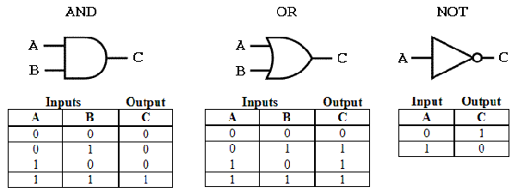
লজিক গেটের প্রকার ভেদ (Types of Logic Gates)
মৌলিক গেইটঃ এ গেইটগুলো এককভাবে গাণিতিক অপারেশন সম্পাদন করতে পারে। যৌক্তিক যোগে, যৌক্তিক গুণ ও যৌক্তিক পূরকের জন্য তিনটি মৌলিক গেইট আছে। তিন প্রকার মৌলিক গেইটগুলো হলোঃ ১. অর গেইট (OR Gate): যৌক্তিক যোগের জন্য। ২. এ্যান্ড গেইট (AND Gate): যৌক্তিক গুণের জন্য। ৩. নট গেইট (NOT Gate): যৌক্তিক পূরকের জন্য।

Slide 9
লজিক গেটের প্রকার ভেদ (Types of Logic Gates)
যৌগিক গেইটঃ এ গেইটগুলো এক বা একাধিক মৌলিক গেইটের সমন্বয়ে তৈরি হয়। তিনটি মৌলিক গেইটের সমন্বয়ে চারটি যৌগিক গেইট ব্যবহার করা হয়। এগুলো হলোঃ ১. ন্যান্ড গেইট (NAND Gate): AND গেইটের ও NOT গেইটের সমন্বয়ে তৈরি। ২. নর গেইট (NOR Gate): OR গেইটের ও NOT গেইটের সমন্বয়ে তৈরি। ৩. এক্সঅর গেইট (XOR Gate): AND গেইট, NOT গেইট ও OR গেইটের সমন্বয়ে তৈরি। ৪. এক্সনর গেইট (XNOR Gate): XOR গেইটের সাথে NOT গেইট মিলিয়ে তৈরি হয়।

Slide 10
সত্যক সারণি (Truth Table)
যে সকল টেবিল বা সারণির মাধ্যমে বিভিন্ন গেইটের ফলাফল প্রকাশ করা হয় অর্থাৎ লজিক সার্কিটের ইনপুটের উপর আউটপুটের ফলাফল প্রকাশ করা হয় তাকে সত্যক সারণি বলে।
অন্যভাবেঃ
কোন লজিক সার্কিটের ইনপুট এবং আউটপুটের মধ্যকার সম্পর্ক এবং লজিক্যাল অবস্থা যে টেবিলের মাধ্যমে উপস্থাপন করা হয় তাকে ট্রুথ টেবিল বা সত্যক সারণী বলা হয়।

Slide 11
সত্যক সারণি (Truth Table)
ট্রুথ টেবিল বা সত্যক সারণির ব্যবহার (১) সত্যক সারণির মাধ্যমে সার্কিটটির আউটপুট কী ধরনের হবে তা ঠিক করা হয় এবং সেখান থেকে বুলিয়ান রাশি বের করা হয় এবং ইলেকট্রনিক্স সার্কিট তৈরি করা হয়। (২) বুলিয়ান উপপাদ্য প্রমাণ করার জন্য সত্যক সারণি ব্যবহার করা হয়। (৩) একটি বুলিয়ান রাশি সরলীকরণ করে নতুন একটি রাশিতে রূপান্তর করা যায়। (৪) সরলীকরণ সঠিক কীনা পরীক্ষার জন্য সত্যক সারণি ব্যবহৃত হয়।

Slide 12
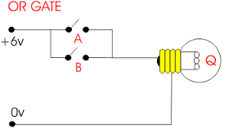
১. অর গ‌েইট (OR Gate): য‌ৌক্ত‌িক য‌োগের জন্য।
এগ‌েইটে দুই বা দু’য়‌ের অধ‌িক ইনপুট থাক‌ে এবং আউটপুট থাক‌ে একট‌ি। য‌েকোন একট‌ি ইনপুট সত্য (1) হওয়ার কারণ‌ে আউটপুট সত্য (1) হব‌ে। এ গ‌েইটে দুই বা ততোধিক সুইচ সমান্তরাল‌ে থাক‌ে। চ‌িত্রের অর গ‌েইটের সমান্তরাল সুইচ সার্ক‌িট দ‌েখান‌ো হয়‌েছে। এত‌ে যেক‌োন একট‌ি সুইচ অন (ON) হল‌ে বাল্বট‌ি প্রজ্জ্বল‌িত হয়। অর গ‌েইটের বীজগণ‌িতীয় ফাংশন হল‌ো
Y = A + B । য‌েখান‌ে A ও B হল‌ো OR গ‌েইটের ইনপুট।

Slide 13
১. অর গ‌েইট ও সত্যক সারণি

Slide 14
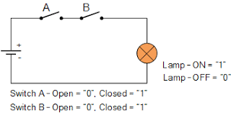
2. অ্যান্ড গ‌েইট (AND Gate) :
এ গ‌েইটে দুই বা দু’য়‌ের অধ‌িক ইনপু থাকে বাট একট‌িমাত্র আউটপুট থাক‌ে। য‌ে কোন একট‌ি ইনপুট ম‌িথ্যা (0) হল‌ে আউটপুট ম‌িথ্যা (0) হব‌ে। সবগুল‌ো ইনপুট সত্য (1) হল‌ে আউটপুট সত্য (1) হব‌ে। যদ‌ি দু’ট‌ি ইনপুট A এবং B হয় তাহল‌ে এর আউটপুট হব‌ে, X = A.B । এক্ষ‌েত্র‌ে ইনপুট A = 1 এবং B = 1 হল‌ে কেবল আউটপুট X = 1 হব‌ে। চিত্র‌ে অ্যান্ড গ‌েইটের সুইচ সার্ক‌িট দ‌েখান‌ো হয়‌েছে। উভয় সুইচ অন হল‌ে বাল্বট‌ি প্রজ্জ্বল‌িত হয়।

Slide 15
2. অ্যান্ড গ‌েইট ও সত্যক সারনি

Slide 16
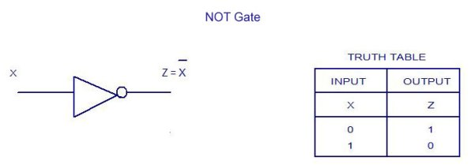
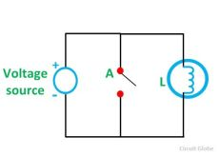
৩. নট গেইটঃ
যে গেইটের একটিমাত্র ইনপুট ও একটিমাত্র আউটপুট থাকে, এবং ইনপুট ১ হলে আউটপুট ০ হবে এবং ইনপুট ০ হলে আউটপুট ১ হবে সেসব লজিক গেইট কে নট গেইট বলা হয়।

Slide 17
৩. নট গেইট ও সত্যক সারণি

Slide 18
ধন্যবাদ
এতক্ষন সঙ্গে থাকার জন্য সবাইকে

